Slide 1
记者节像护士节、教师节一样，是我国仅有的三个行业性节日之一。
【新闻纪实，更待何时】
汇报人：小Q办公

Slide 2
记者节像护士节、教师节一样，是我国仅有的三个行业性节日之一。
他们被誉为“无冕之王”，第一一时间，第一现场，“有所不为，有所不畏，这就是新闻人。 ”不管时代怎样改变，无论现场多么艰险，总有那么一群人永远冲在前线，为了新闻四处奔波。
他们就是记者！

Slide 3
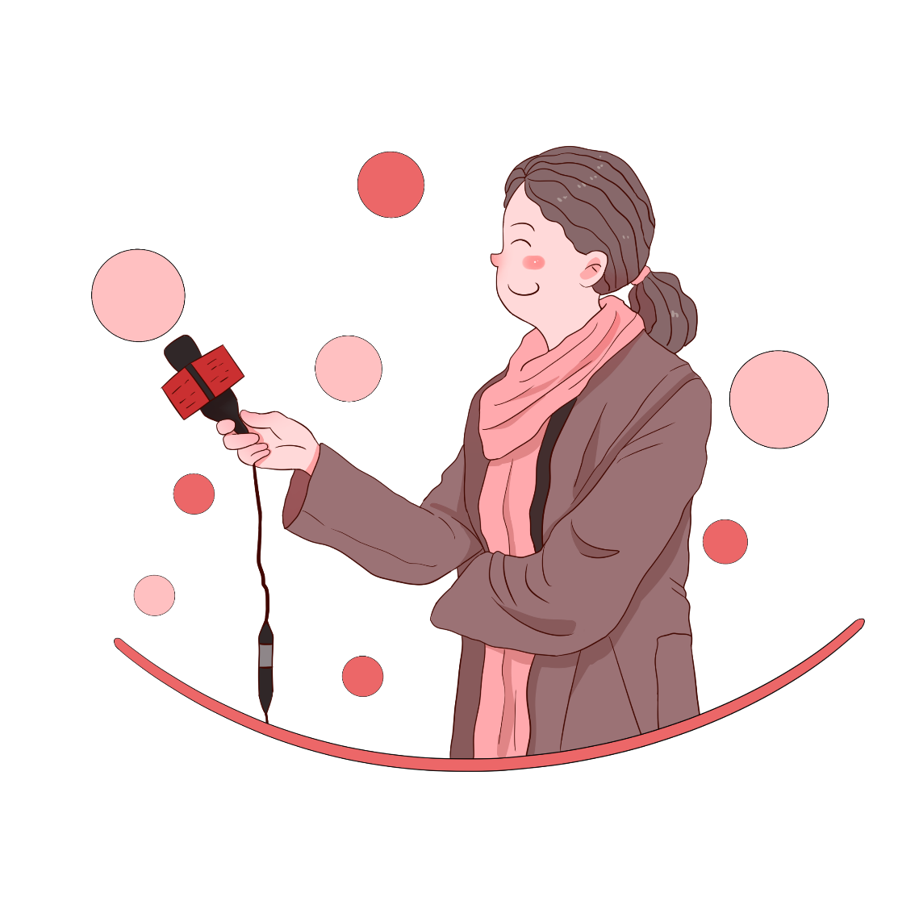
记者节像护士节、教师节一样，是我国仅有的三个行业性节日之一。
01
节日简介
02
记者职业
03
各国记者
04
优秀记者需要具备的素质
05
我国历史上的优秀记者

Slide 4
记者节像护士节、教师节一样，是我国仅有的三个行业性节日之一。
01
节日简介

Slide 5
节日简介
记者节早在新中国成立前就有。因当时没有确定记者节的具体日期，因此长期以来我国新闻从业人员一直未过记者节。
中国记协于2000年1月25日正式向国务院提出《关于确定“记者节”具体日期的请示》，国务院法制办公室的专家经过科学论证，报经总理、各位副总理圈阅并征得其他中央领导同志意见后，国务院于2000年8月1日正式批复中国记协，同意11月8日确定为中国"记者节"。从此，新中国的新闻工作者有了自己的节日。

Slide 6
节日简介
节日由来
1949年12月23日，中华人民共和国政务院颁布的《全国年节及纪念日放假办法》中明确规定了“记者节”，《办法》对年节和纪念日放假规定这样表述：“其他各种纪念节日如：二七纪念、五卅纪念、七七抗战纪念、八一五抗战胜利纪念、九一八纪念、护士节、教师节、记者节等，均不必放假。”
但因为当时没有确定具体日期，因此长期以来中国新闻从业人员一直未庆祝过记者节

Slide 7
节日简介
节日由来
1999年9月18日颁布的《全国年节及纪念日放假办法》，再一次明确列入了记者节。2000年8月，国务院正式批复中国记协的请示，同意将11月8日定为记者节。
也是中国记协的成立日。1937年11月8日，以范长江为首的左翼新闻工作者在上海成立中国青年记者协会，这是中国记协的前身。

Slide 8
记者节像护士节、教师节一样，是我国仅有的三个行业性节日之一。
02
各国记者

Slide 9
各国记者
各国记者
记者节，有些国家又称新闻节、出版节。
前苏联
每年5月5日
韩国
每年4月7日
匈牙利
每年12月7日
前苏联的出版节是5月5日。1922年3月俄共（布）第十一次代表大会作出决议，以《真理报》创刊日（5月5日）为全俄出版节。该报于俄历1912年4月12日创刊，俄历与公历相差13天，换算为公历，便是5月5日。苏维埃俄国从1913年起改用公历纪元。

Slide 10
各国记者
韩国的新闻节是4月7日。1896年4月7日，朝鲜医生徐弼博士在汉城创办朝鲜第一家民营报纸《独立新闻》，初为周三刊，两年后改为日报。为纪念朝鲜第一家民营报纸的诞生，韩国建国后将4月7日这一天定为韩国的新闻节。
1990年前的匈牙利，其记者节是12月7日。这是为了纪念1918年的这一天诞生了匈牙利共产党的第一家报纸《红色权利报》。

Slide 11
记者节像护士节、教师节一样，是我国仅有的三个行业性节日之一。
03
记者职业

Slide 12
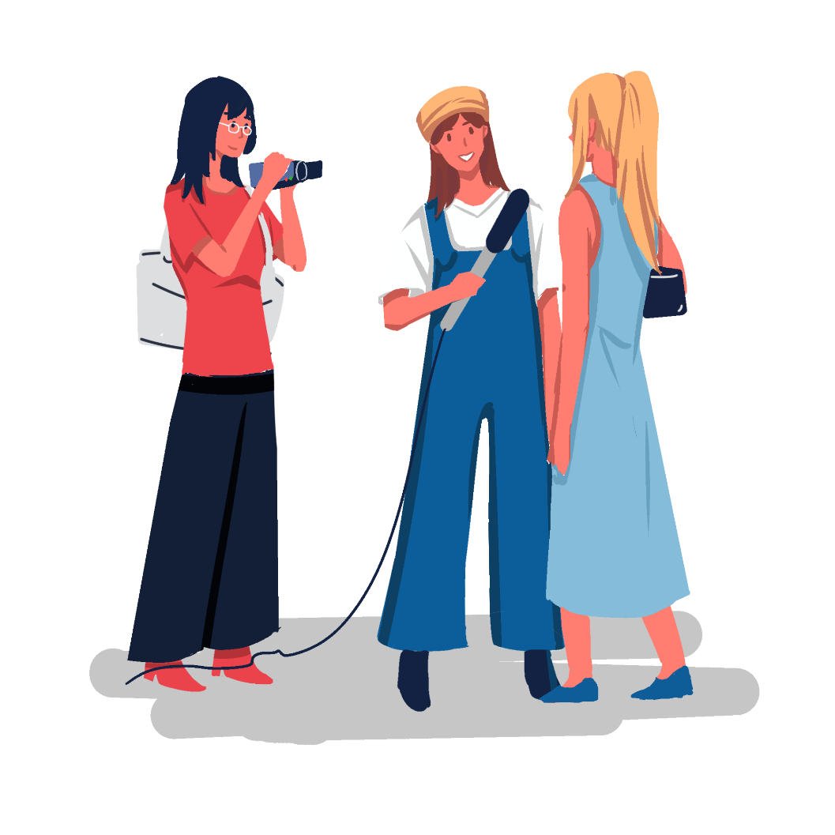
记者职业
记者是一 群什么样的人?
记者是一种工作，指的是新闻机构中从事采访和报道工的专业人员。
记者是一种职业，其对应英文词汇为Journalist或者Reporter。
记者被称为“扫雪工”

Slide 13
记者职业
记者的起源探秘
世界上最早的记者，产生于欧洲的威尼斯。
十六世纪的威尼斯是欧洲的经济中心，商业非常发达。
各国巨商大贾、银行家，蜂涌此地进行商业活动。他们迫切需要了解涉及自身利益的世界各地的消息。
这样，一批探报消息者应运而生。他们分别搜集政治事件、物价行情、船舶起航等方面消息，或手抄形成单篇新闻，或刊刻成报纸，然后公开出售。
这些专门以搜集和出卖新闻为生的人，便成了现代“记者”的前身。

Slide 14
记者职业
记者的种类都有哪些呢?
按工作性质分为
文字记者、摄影记者、广播记者、电视记者、网络记者等。
按报道内容分为
政治记者、军事记者、经济记者、文教记者、科技记者、体育记者等。
按地区分为
本地记者、驻外记者、特派记者等。新闻机构为了专题采访报道或专门地区、部门的采访报道，还聘请编制以外的特约记者。
中国新闻记者的职务序列
分助理记者、记者、主任记者、高级记者4级。

Slide 15
记者职业
记者的日常工作
除了突发性新闻的报道，身为一名记者去采访前需要找选题，采访结束需要写稿件，在紧迫的时间压力下工作。
深入新闻现场，尽可能多地获得新闻事件的各种信息
根据新闻专题需要外出进行采访和调查工作
在采访调查之后写作相关的新闻稿件和报道文章
根据节目需要进行人物专访
将采写的新闻稿件送交.上级进行审核
根据新闻专题需要准备相关材料
策划并安排新闻采访的具体细节工作

Slide 16
记者节像护士节、教师节一样，是我国仅有的三个行业性节日之一。
04
优秀记者具备素养

Slide 17
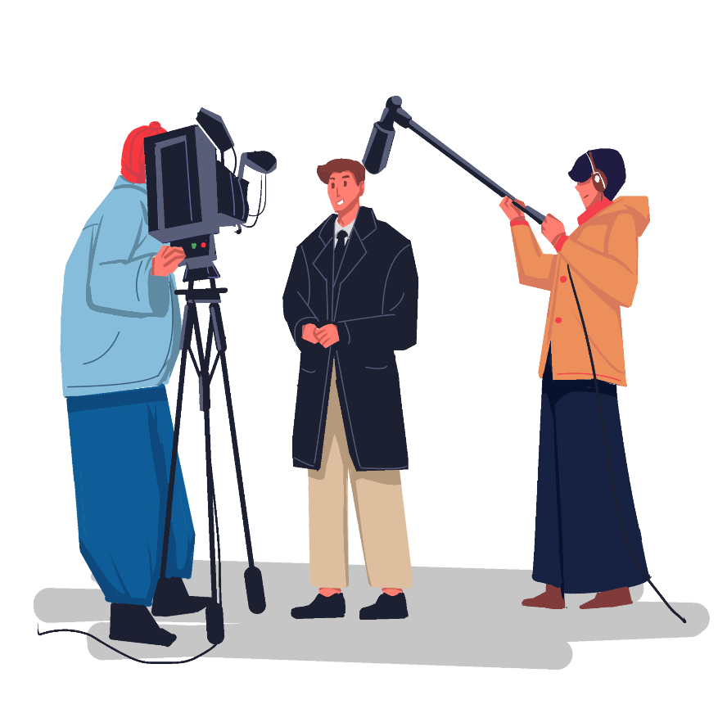
优秀记者具备素养
优秀记者具备的素质
百科全书式的知识结构
他们不一定是专才，但必须是一个通才。每一一个区域所有的地理，人文，风俗，经济，行政，治安，教育，公共.施....记者应该对此有一个宏观的把握。
较强的文字表达能力
对于一个记者而言，有个性有深度有审美价值的文笔是其职业的源头活水和灵魂。新闻文体不同于纯文学作品，要无可救药的坚持客观事实的原则，要言之有物，而为了以读者为本又不得不重技巧重结构。

Slide 18
优秀记者具备素养
超强的交流沟通能力
记者和形形色色的人打交道是家常便饭，怎样得到有效信息，怎样让自己时刻消息灵通，他们必须建立一个庞大的人际网络，学会利用各式的交通工具和基础设施。
责任心
做记者不同于为企业出谋划策的职业，他们是深入社会的心脏，代表的利益界限比较模糊但倾向于国家公众。一则新闻，在坚持基本的不触犯报社利益底线的时候，发表出来一般都具有一定的意义，这种意义惠及的是广大公众而不是一个小小的组织。

Slide 19
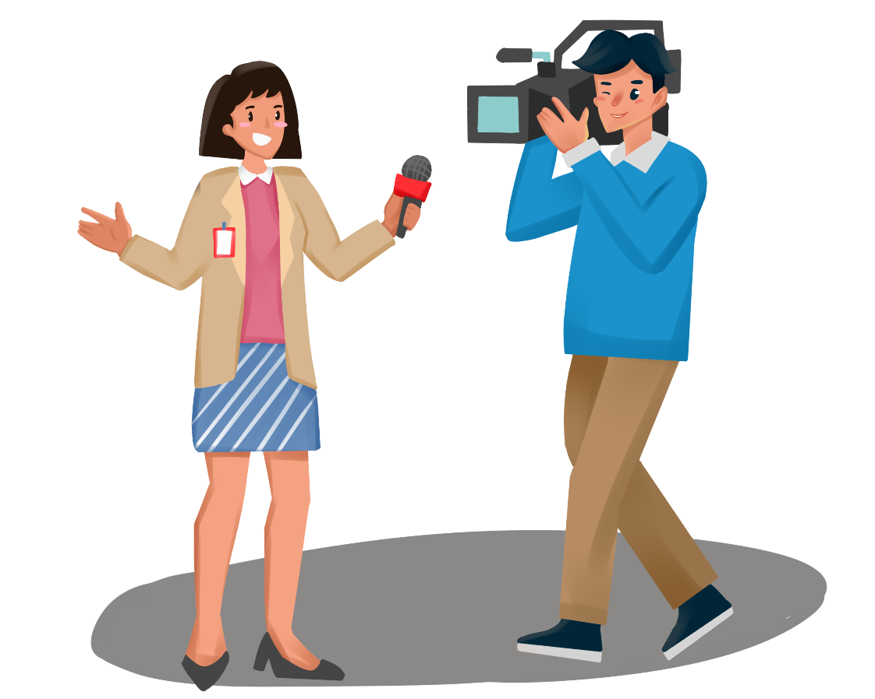
优秀记者具备素养
应变能力和逻辑思维
记者具有比较敏捷的反应能力，同时思维经常保持在有条理，冷静清晰的状态。
遇到突发性事件不能手足无措而能胸有成竹。
在现场报道中，在高端访谈中，记者必须面向广大公众呈现一个真实的新闻事件。

Slide 20
记者节像护士节、教师节一样，是我国仅有的三个行业性节日之一。
05
我国优秀记者

Slide 21
我国优秀记者
邵飘萍
民国时期著名报人、《京报》 创办者、新闻摄影家，中国传播马列主义、介绍俄国十月革命先驱者之一，杰出的无产阶级新闻战士，是中国新闻理论的开拓者、奠基人，被后人誉为“新闻全才”、“乱世飘萍”、 “一代报人”、“铁肩辣手，快笔如刀”等。
1926年因发表文章揭露张作霖统治的种种黑暗，而被张作霖杀害。有“铁肩担道义，辣手著文章”之称。

Slide 22
我国优秀记者
邹韬奋
近代中国著名记者和出版家。
原名恩润，韬奋是他在《生活周刊》写社评的笔名。
1922年在黄炎培等创办的中华职业教育社任编辑部主任，开始从事教育和编辑工作。
1926年接任《生活周刊》主编，以犀利之笔，力主正义舆论，抨击黑暗势力。
当时他用十几个笔名分担《生活周刊》几乎全部的撰述。

Slide 23
我国优秀记者
范长江
中国杰出的新闻记者，中国新闻家，社会活动家。
擅长通讯，以《中国的西北角》《赛上行》著称。
曾是《大公报》记者。
解放后担任新华社社长。

Slide 24
记者节像护士节、教师节一样，是我国仅有的三个行业性节日之一。
【新闻纪实，更待何时】
汇报人：小Q办公

